Slide 1
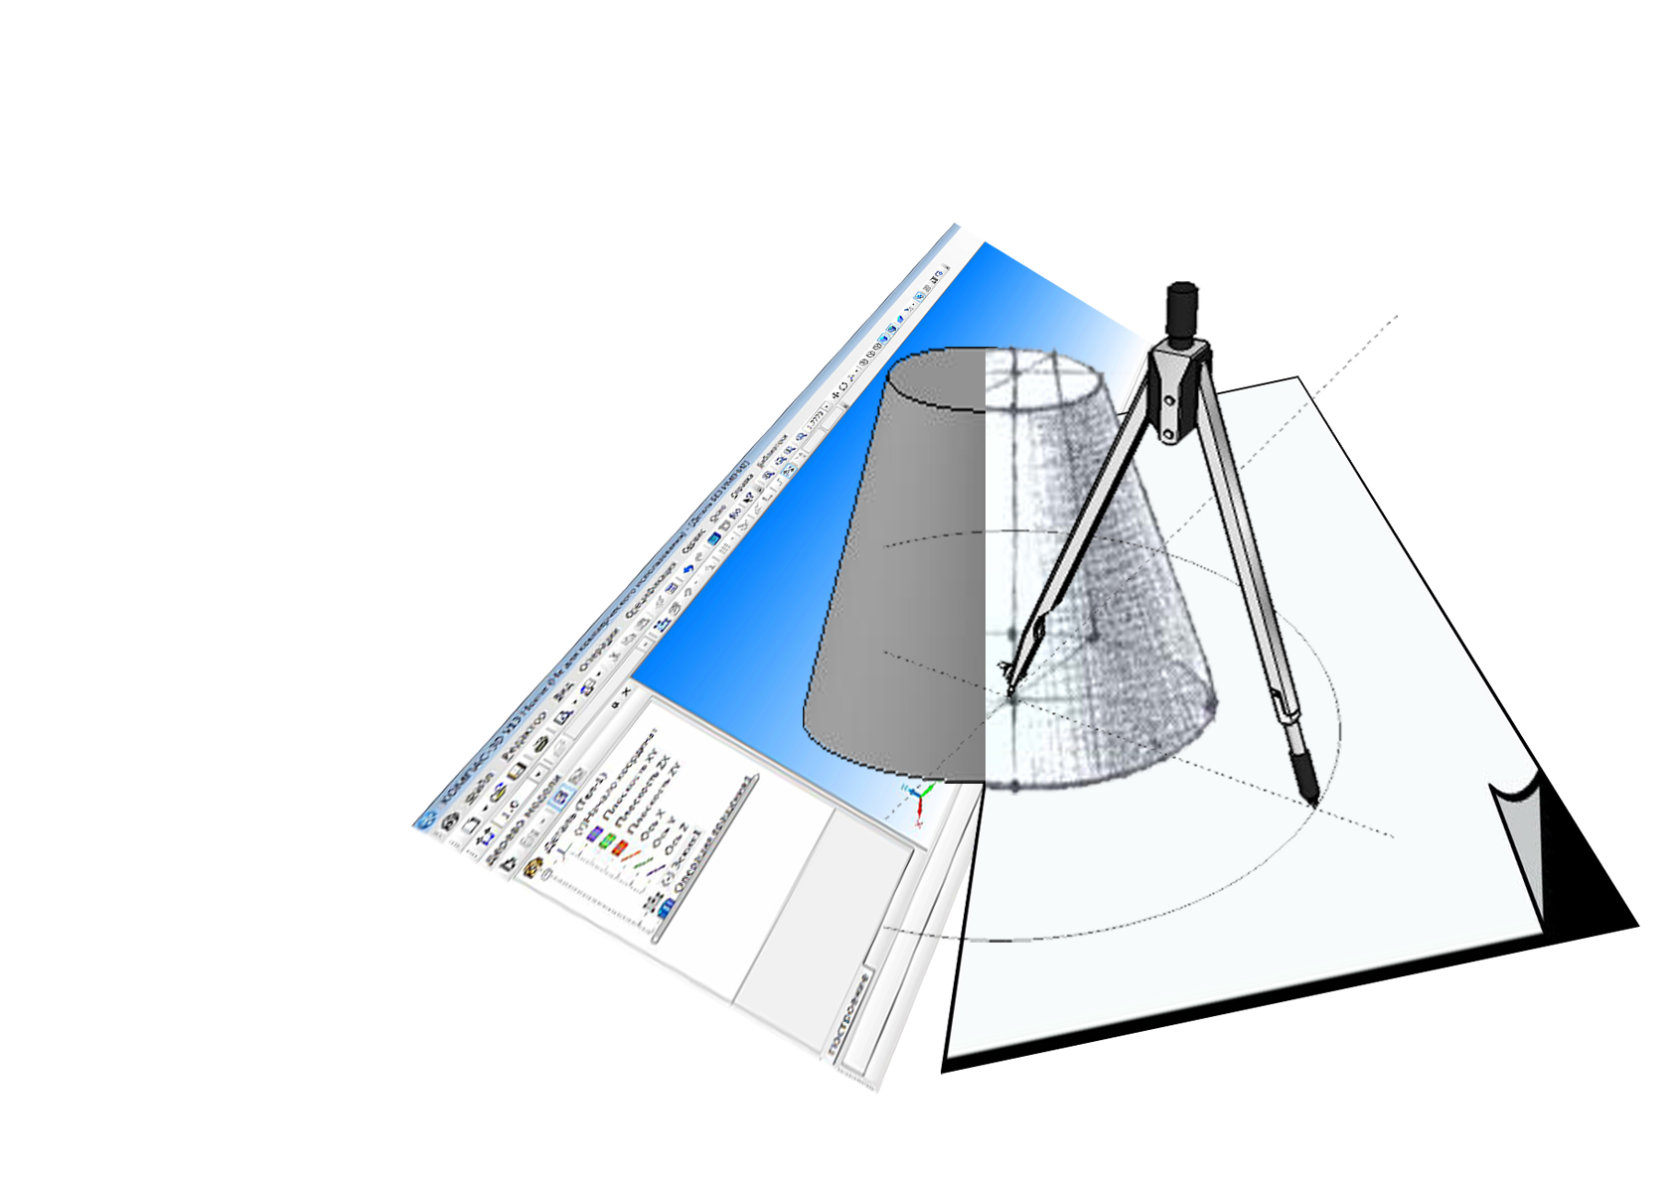
Центр графической культуры Союза молодых инженеров России
Графические турниры «Черчение – международный язык техники»
Инженерно-техническая профориентация с использованием 2D и 3D графики для целевого набора

Slide 2
ПОРУЧЕНИЕ ПРЕЗИДЕНТА по итогам заседания Президиума Государственного Совета РФ 4 апреля 2023 года (Пр-1118ГС, п.2д)
д) обеспечить начиная с 2024/25 учебного года освоение основ черчения лицами, обучающимися по образовательным программам основного общего образования, а также изучение учебного курса «Черчение» на уровне среднего общего образования лицами, обучающимися по технологическому (инженерному) профилю;
Ответственный Мишустин Михаил Владимирович
Тематика Промышленность, Школа, Образование
Срок исполнения 1 августа 2023 года

Slide 3
ПОРУЧЕНИЕ ПРЕЗИДЕНТА по итогам заседания Совета по реализации государственной политики в сфере защиты семьи и детей, 18 апреля 2023 года (Пр-1470, п.1 б)
представить предложения по внесению в законодательство Российской Федерации, в том числе в трудовое законодательство, изменений, направленных на определение понятий «наставник» и (или) «наставничество» и регулирование трудовых отношений, связанных с наставничеством, в различных сферах деятельности.
Срок – 1 октября 2023 г.;
Ответственный Мишустин Михаил Владимирович
Тематика Промышленность, Школа, Образование
Срок исполнения 1 октября 2023 года

Slide 4
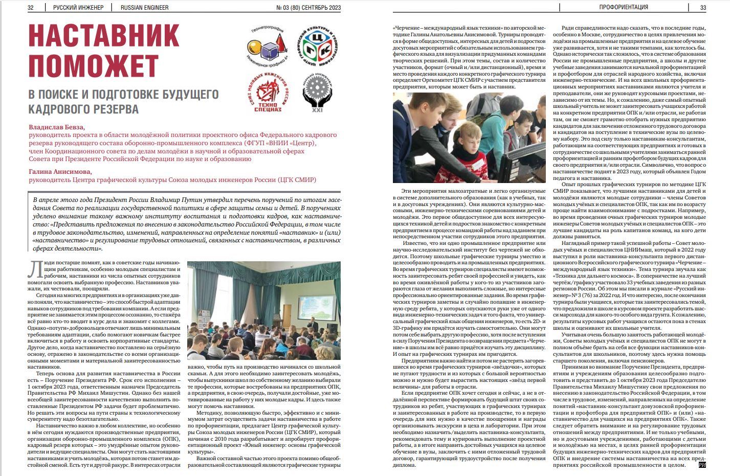
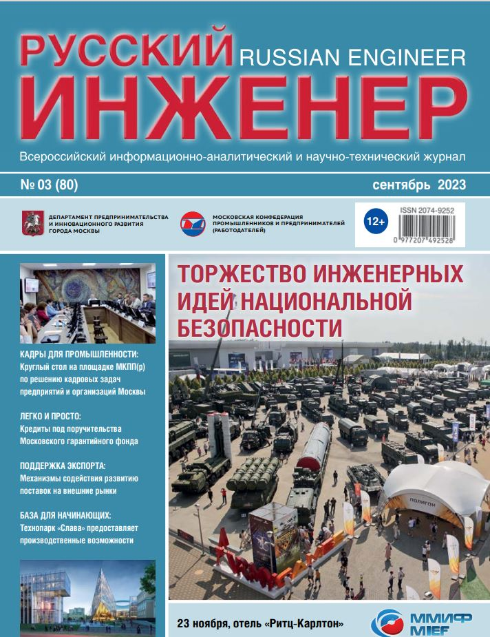

Slide 5
Поручения по итогам стратегической сессии, посвящённой развитию искусственного интеллекта 22 ноября 2023
Премьер-министр РФ Михаил Мишустин поручил Минобрнауки, Минпросвещения, Минэкономразвития представить в правительство РФ предложения о запуске Национальной инициативы подготовки кадров

Slide 6
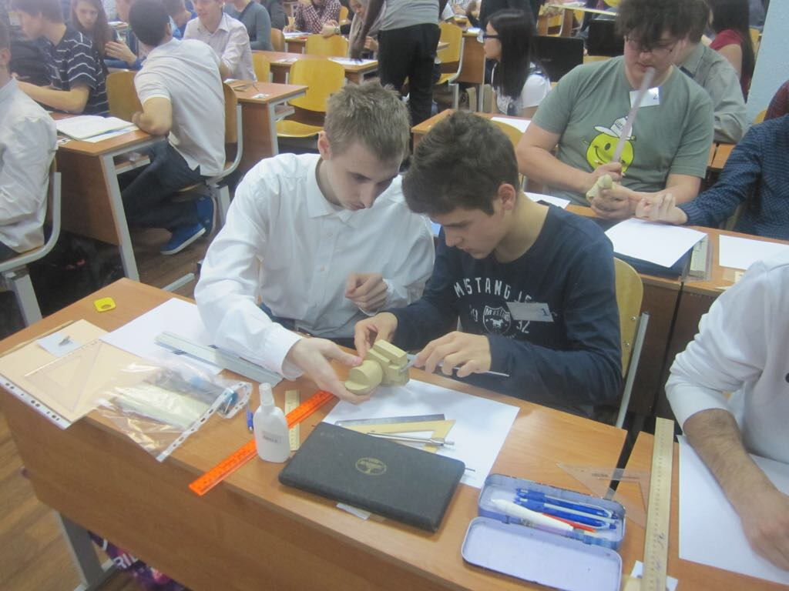
Проект «ГРАФИЧЕСКИЕ ТУРНИРЫ»
ОБЩЕДОСТУПНЫЙ ПРОФОРИЕНТАЦИОННЫЙ ПРОЕКТ с УЧАСТИЕМ ПРЕДПРИЯТИЙ
Графические турниры «Черчение – международный язык техники» для детей и молодежи, интересующихся техникой и инженерными специальностями
НОВАЯ ФОРМА ДОСУГОВЫХ, КУЛЬТУРНО-МАССОВЫХ и ПРОСВЕТИТЕЛЬСКИХ МЕРОПРИЯТИЙ с ОБЯЗАТЕЛЬНЫМ ИСПОЛЬЗОВАНИЕМ 2D и 3D-ГРАФИКИ

Slide 7
Цель проекта
Проект ЦГК «Юный инженер»
1). ПРОФОРИЕНТАЦИОННЫЕ ГРАФИЧЕСКИЕ ТУРНИРЫ ЦГК «ЧЕРЧЕНИЕ – МЕЖДУНАРОДНЫЙ ЯЗЫК ТЕХНИКИ» национальный проект дополнительного образования детей и молодежи в России
2). ГРАФИЧЕСКИЙ «ЛИКБЕЗ»
Геометрография - азбука графического языка в компьютерной, инструментальной и ручной техниках (Базовые основы 2D и 3D – графики)
3). МУЗЕЙ ГРАФИЧЕСКОЙ КУЛЬТУРЫ
«Профессионально-ориентированная ИНЖЕНЕРНАЯ ГРАФИКА»

Slide 8
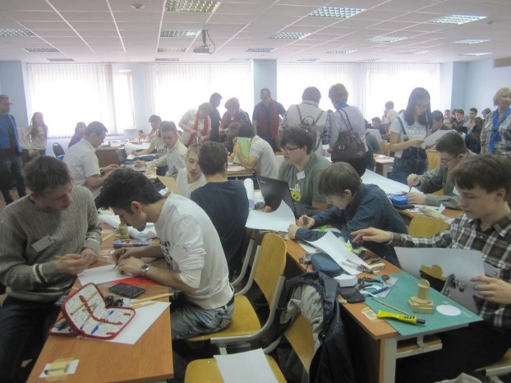
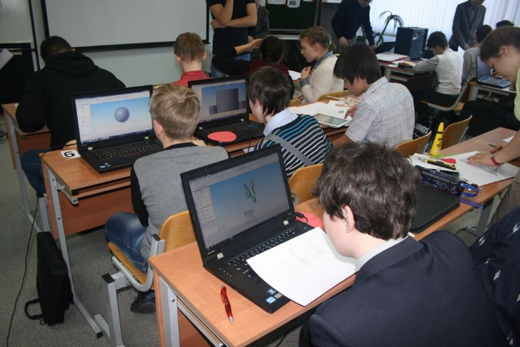
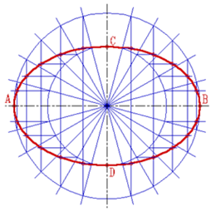
ГРАФИЧЕСКИЕ ТУРНИРЫ «Черчение – международный язык техники»
Международные, всероссийские и региональные детско-юношеские соревнования – фестивали инженерно-графической культуры (проводятся по авторской методике Г.А. Анисимовой с 2010 года)

Slide 9
Значение Графических турниров ЦГК в системе графического образования будущих инженеров (школа-профессиональные училища-вузы)
Графические турниры, как культурно-массовые, досуговые и просветительские мероприятия для молодежи – это общедоступный и малозатратный, начальный, стартовый уровень изучения современной 2D и 3D-графики для инженерно-технической профориентации, стимул к самообразованию.

Slide 10
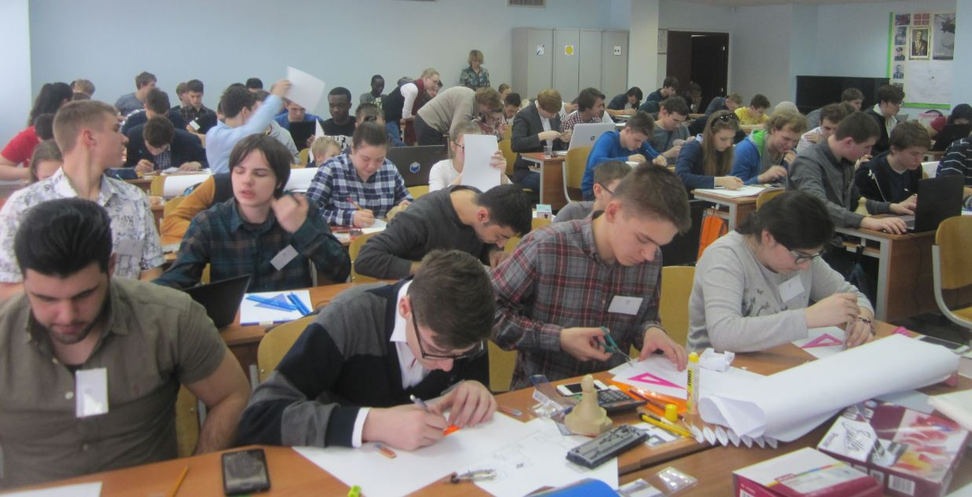
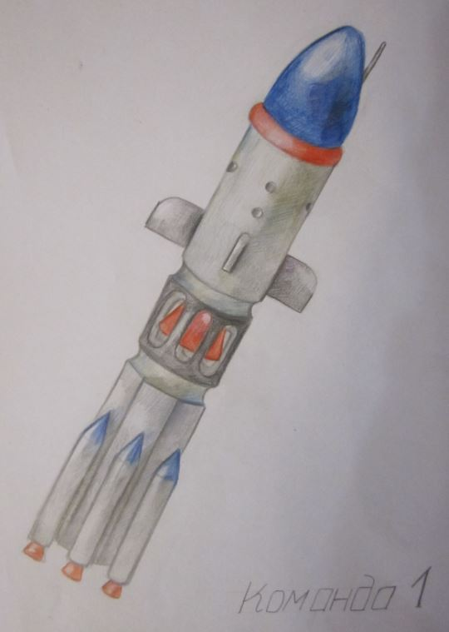
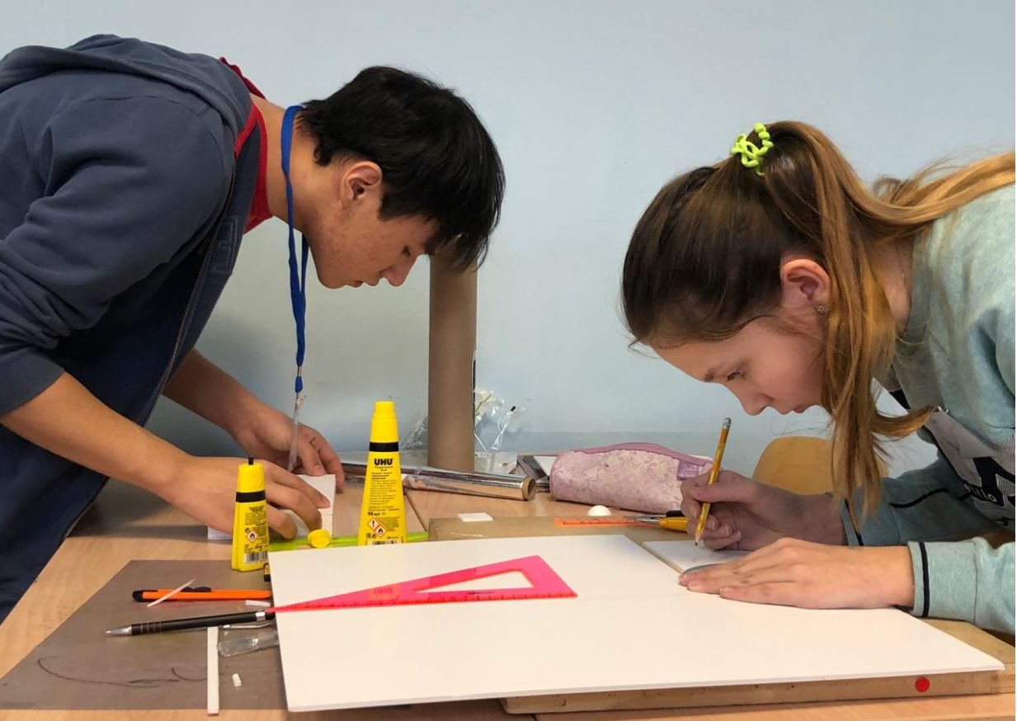
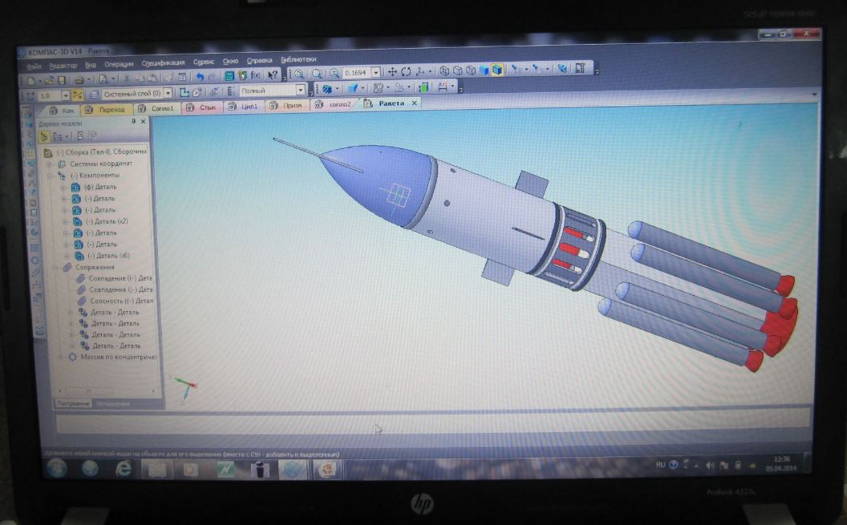

Slide 11
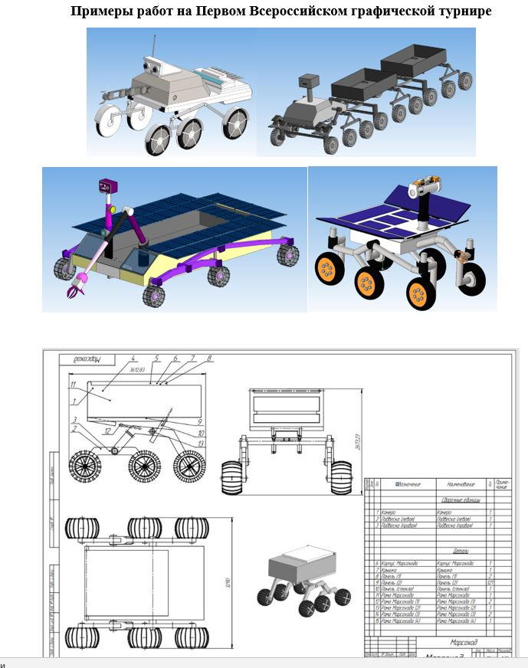
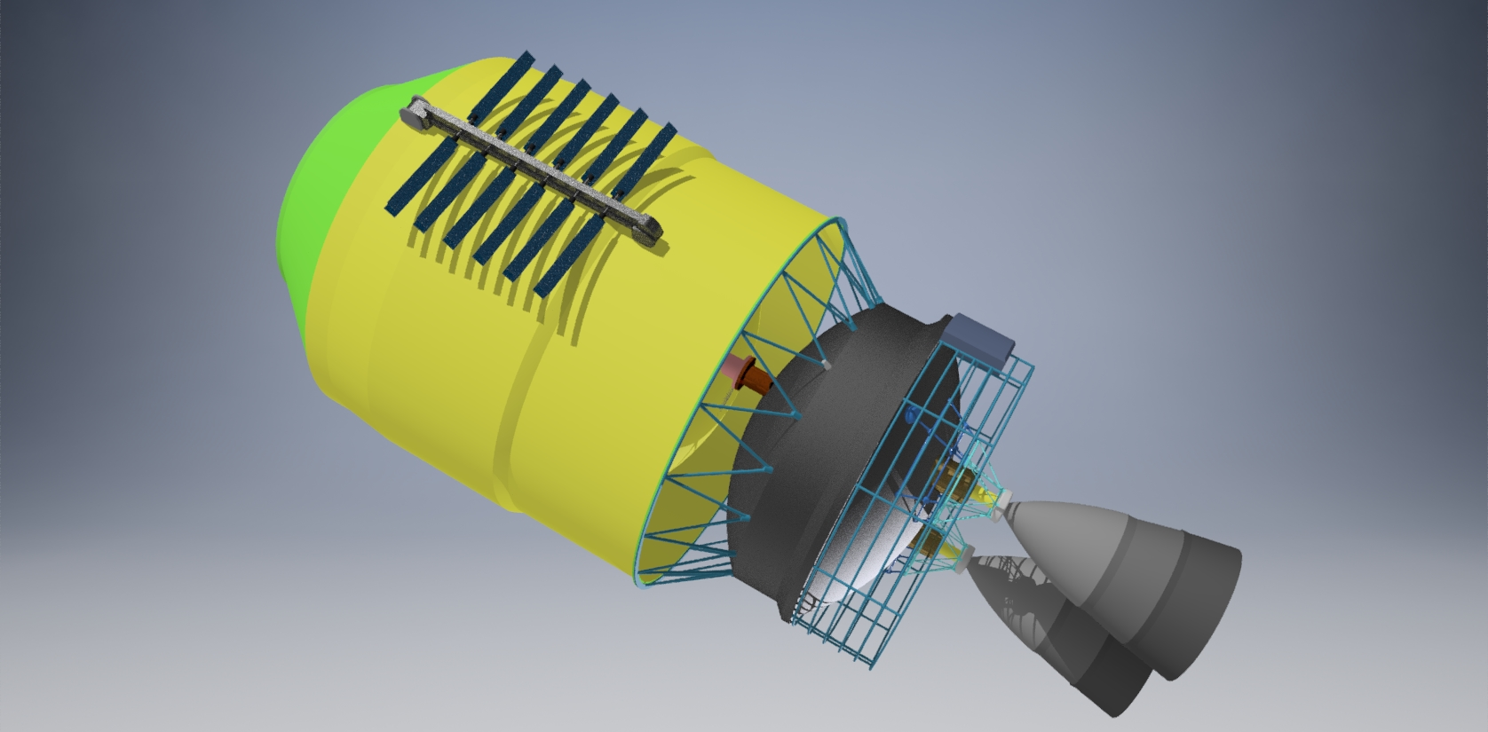

Slide 12
Ожидаемые результаты для предприятий и учащихся
Довузовское повышение графической грамотности, графическое 2D и 3D – самообразование, как стимул к участию в Графических турнирах, проектная работа в школе, как продолжение турниров ЦГК СМИР.
Общедоступная профессиональная информация для знакомства с предприятиями для осознанного и целенаправленного выбора инженерно-технических специальностей.
Прямое знакомство предприятий с достойными кандидатами в процессе их работы на Графических турнирах для целевого набора и заключения отложенных трудовых договоров.

Slide 13
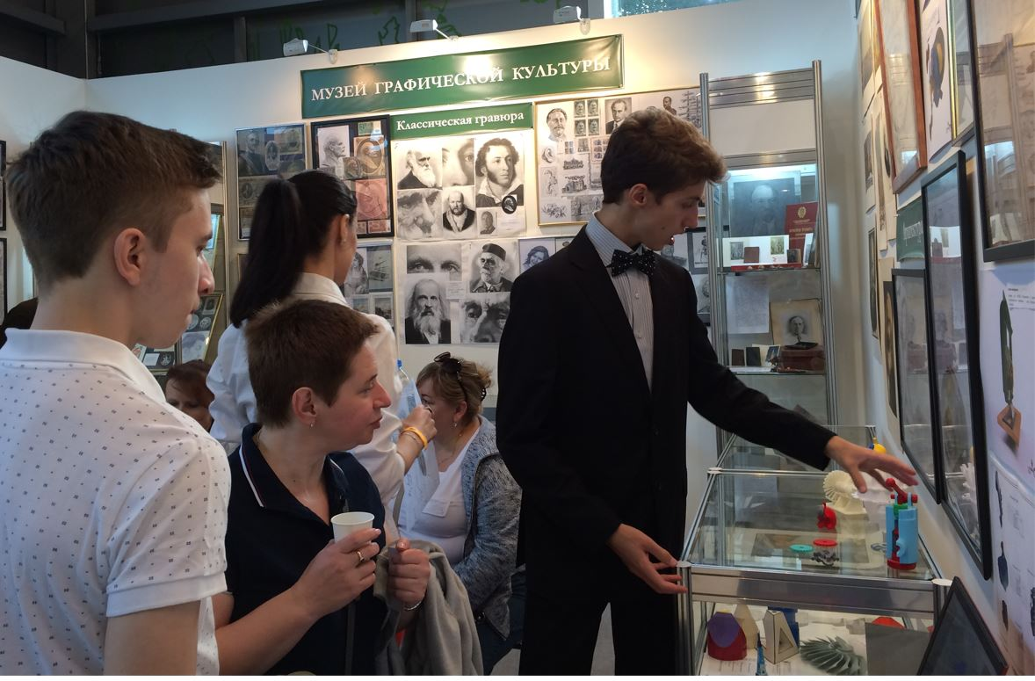
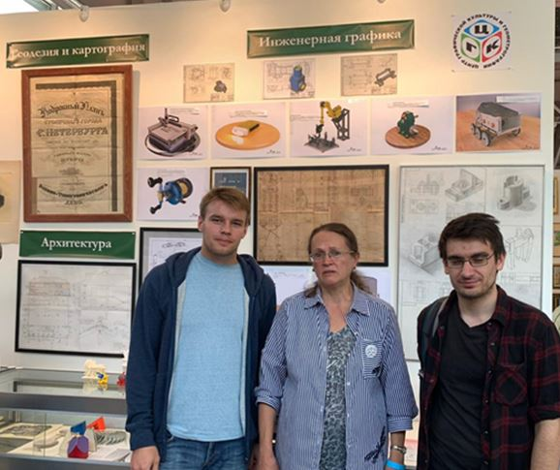

Slide 14
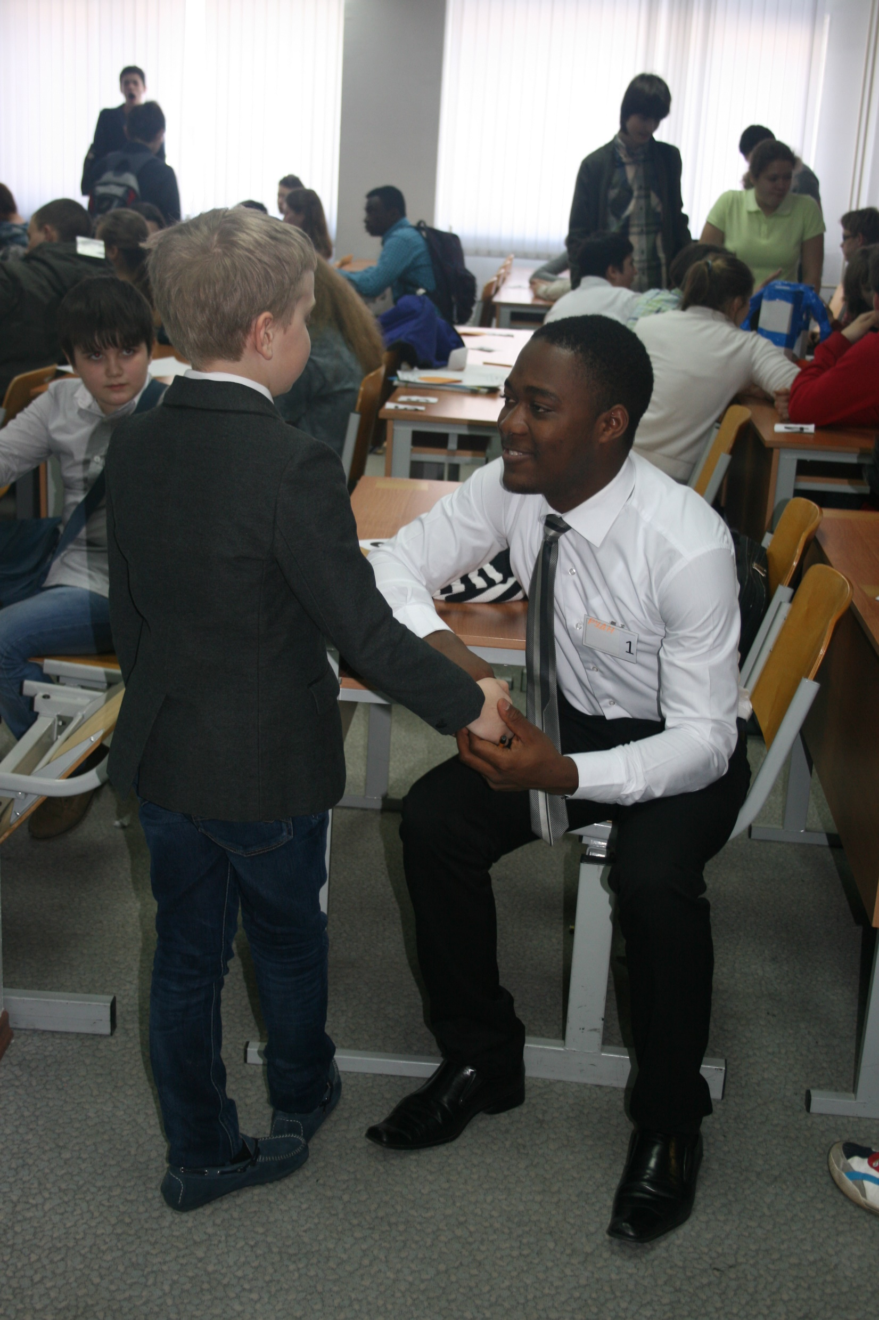
Группа реализации проекта ОЦДС «Молодежные графические турниры БРИКС»

Slide 15
Доказательное признание авторских прав
Участие проекта ЦГК в конвенции IPM - интегрированная система управления проектами (Integrated Project Management, IPM)
Технология проведения Графических турниров ЦГК как компетенция профессионального IP-менеджмента и стандартов IPM
В настоящее время идет публичное доказательное признание авторских прав на технологию ЦГК, которая включает несколько неотъемлемых составных частей, охраняемых авторским правом
Реализация Программы планируется через Центр компетенций IPM в порядке дорожной карты инновационного развития БРИКС

Slide 16
Спасибо за внимание!
АНИСИМОВА Галина Анатольевна
- педагог-организатор Досугового центра семьи и молодежи «Астра» Молодежного центра «Галактика» (ранее учитель черчения, старший преподаватель МГТУ им. Н.Э. Баумана и РУДН), - руководитель Центра графической культуры Союза молодых инженеров России (ЦГК СМИР); - организатор 14-ти Графических турниров «Черчение – международный язык техники»; - руководитель Группы реализации проекта ГРП «Молодежные графические турниры БРИКС» Объединенного центра делового сотрудничества ЦДС БРИКС
Эл. почта galina-anisimowa@yandex.ru

